Slide 1
МОИ ДРУЗЬЯ!

Slide 2
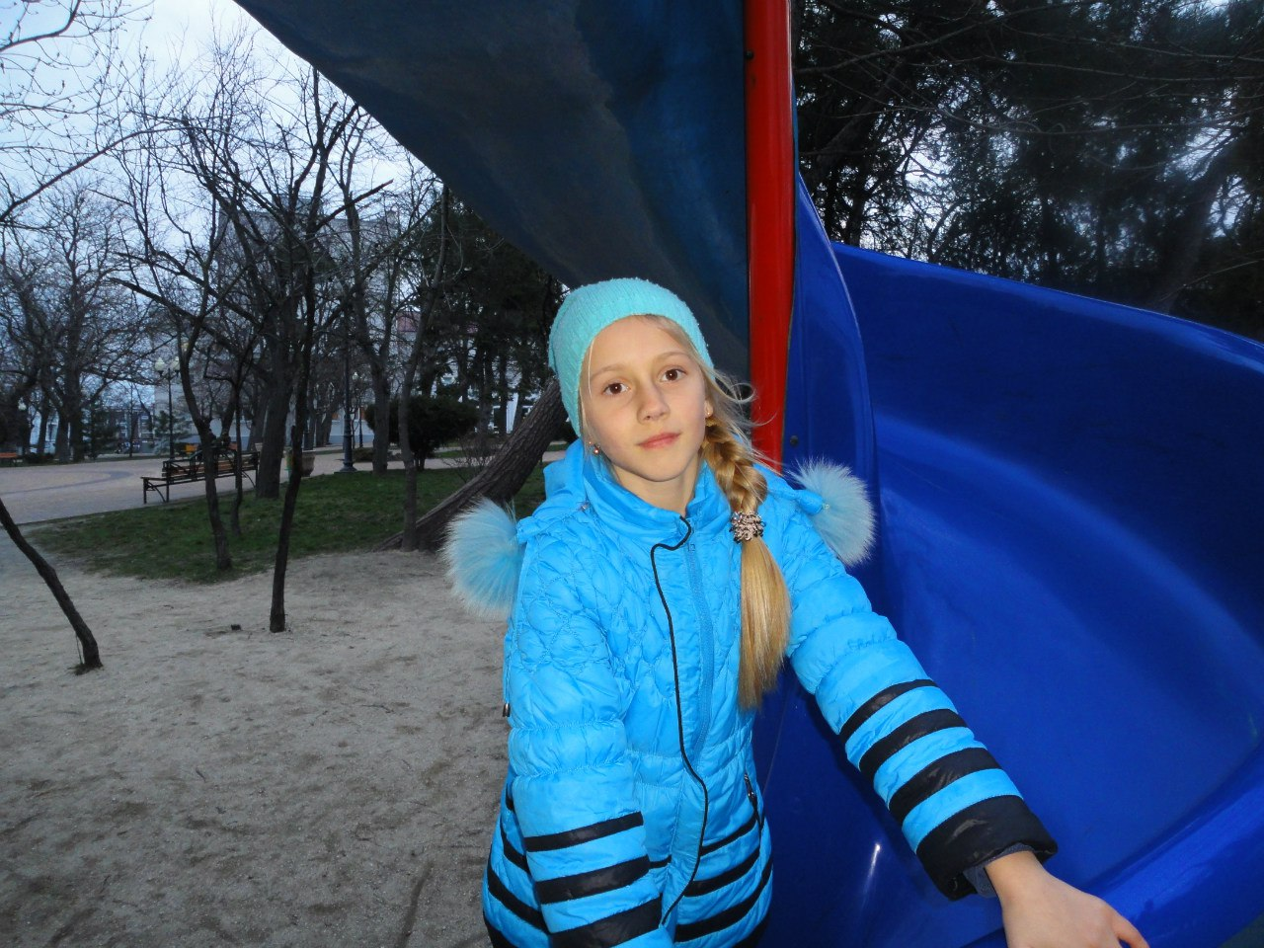
Кадырова Айше самая добрая!

Slide 3
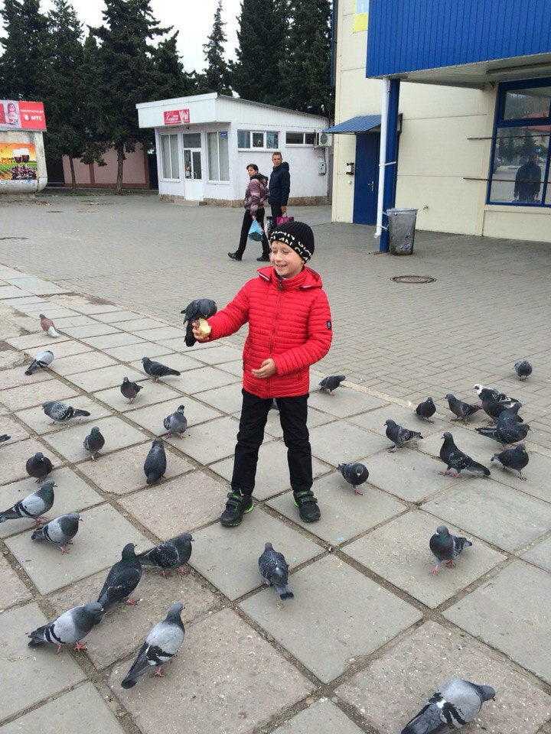
Булдов Данил самый весёлый!

Slide 4
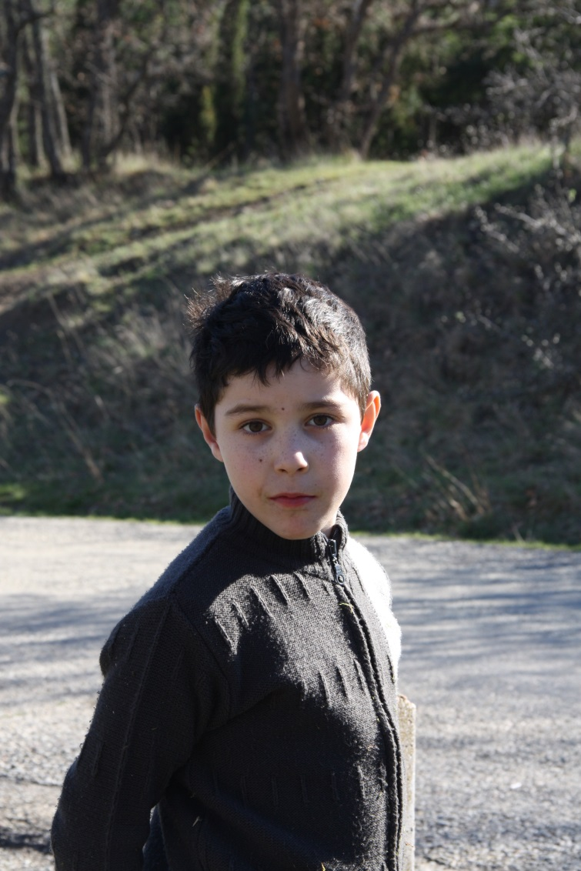
Эмир Бужуров самый интелегентный!

Slide 5
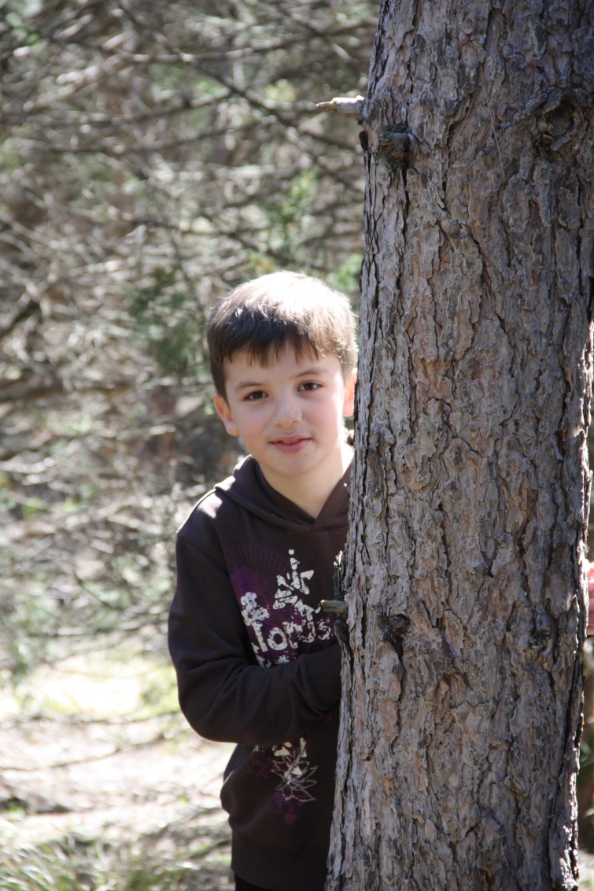
Зинединов Эдем самый спортивный!

Slide 6
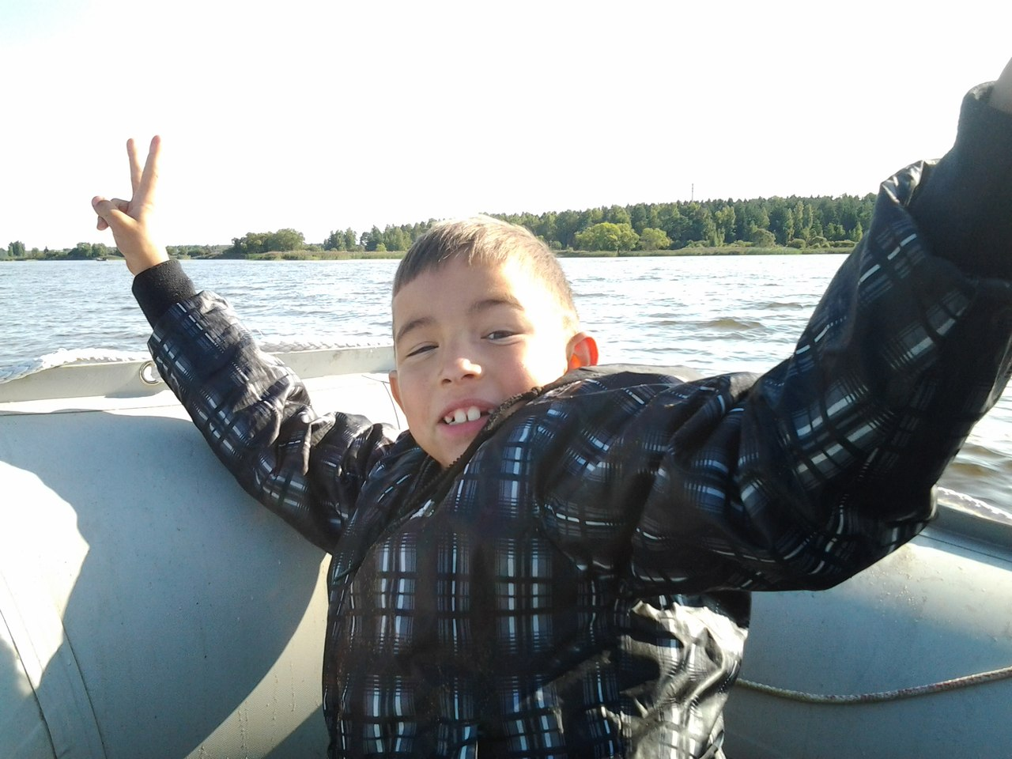
Мамедов Артур самый оригинальный!

Slide 7
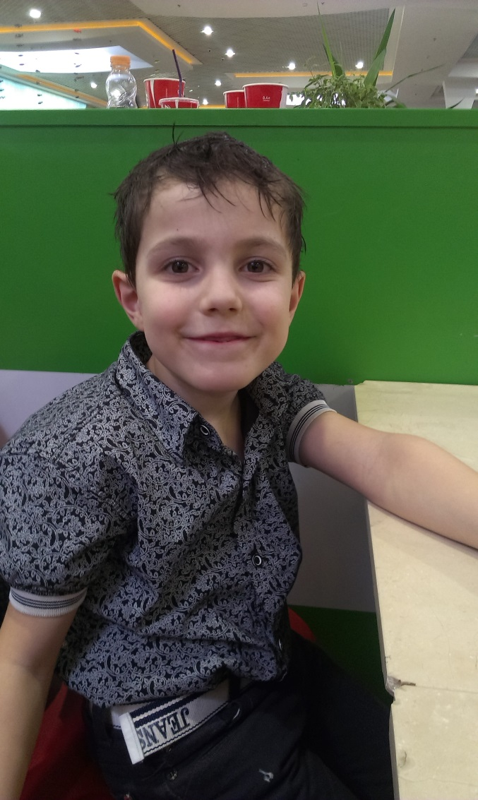
Бужуров Эльдар самый верный!

Slide 8
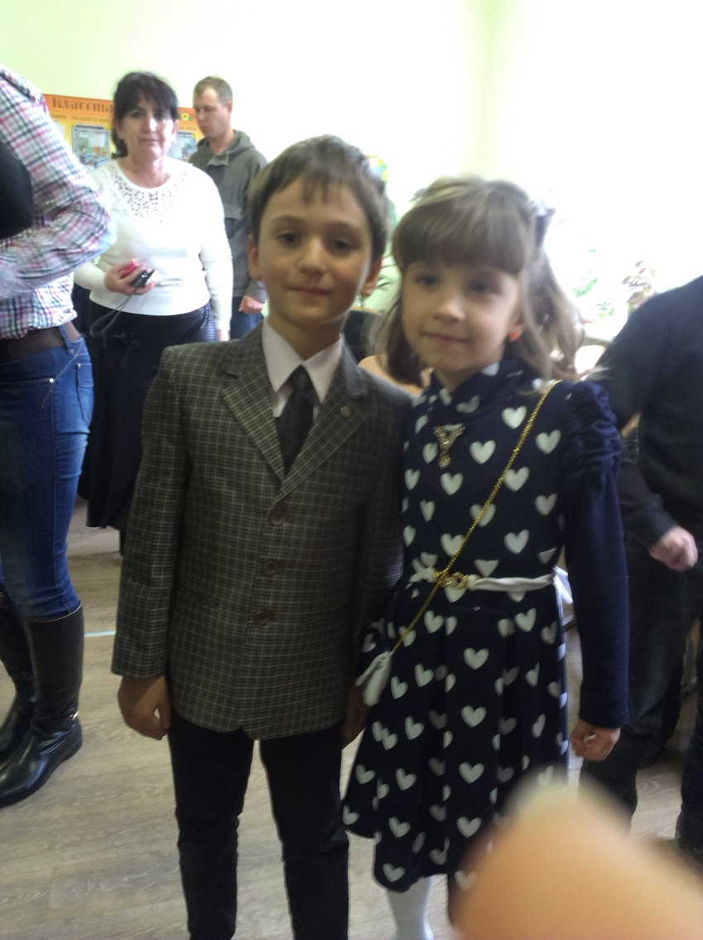
Федоряк Настя самая умная!

Slide 9
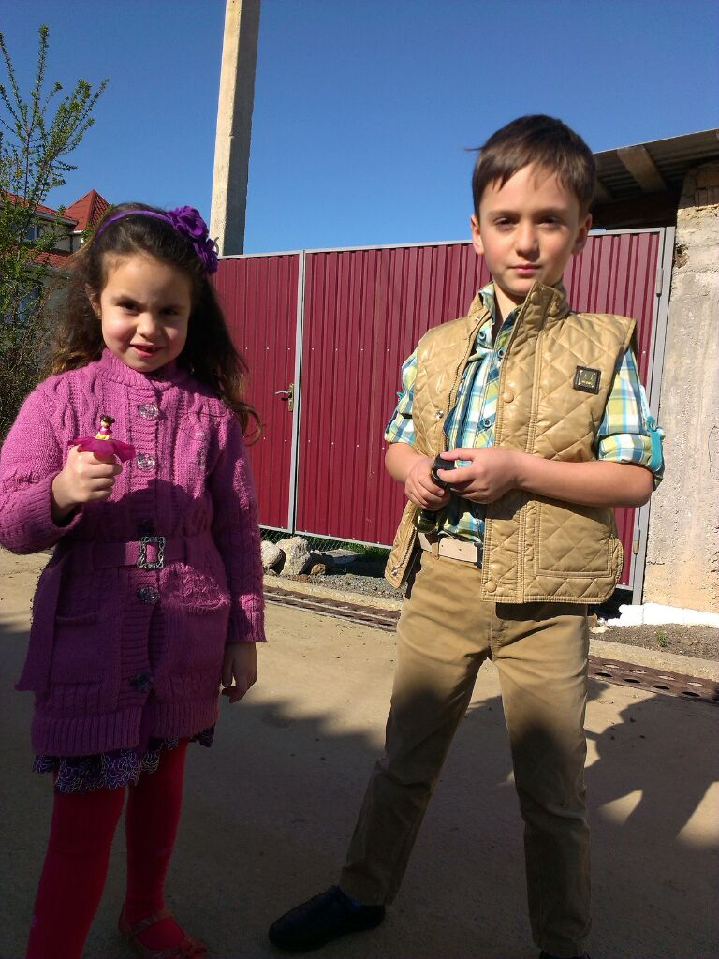
Кадырова Эльзара самая весёлая!

Slide 10
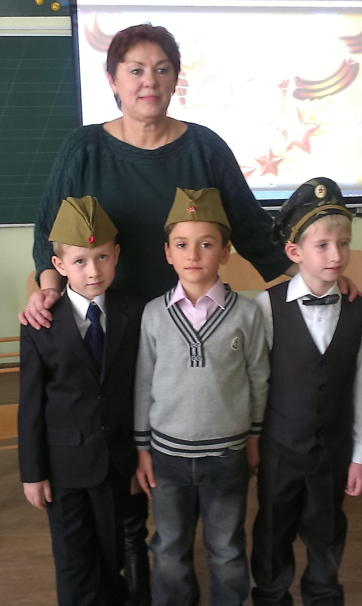
Лукасевич Вова самый интересный!

Slide 11
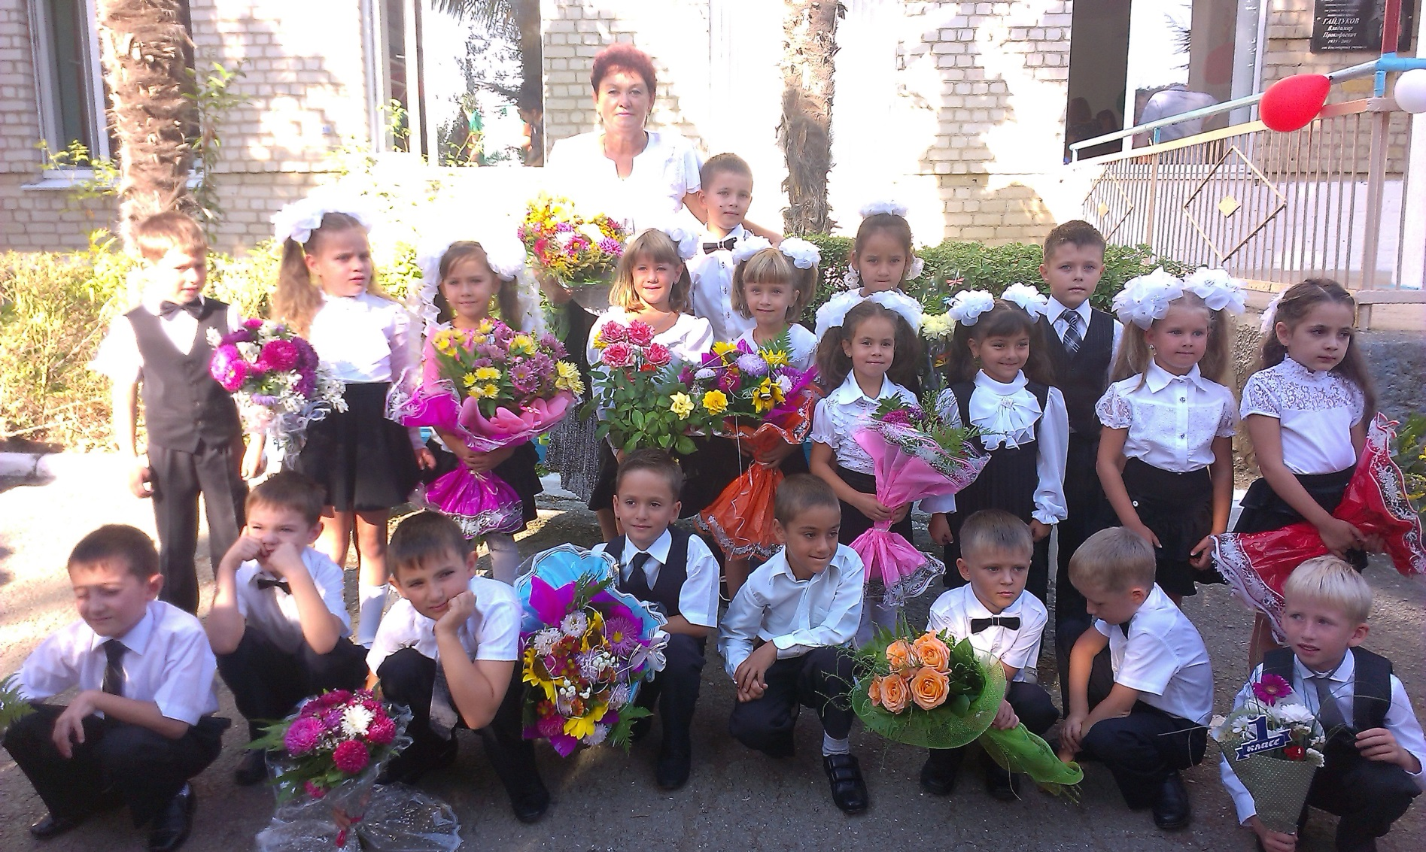
Я дружу со всеми и все в нашем классе самые, самые!!!

